Slide 1

2024年自治区重大科技专项
超高海拔区战略性金属矿产露天开采精细绿色爆破技术
互层岩体台阶爆破主控岩层的判别方法
Distinguishing method of main control stratum in bench blasting of interbed strata
汇报人：张蓓
新疆大学
2025年11月6日
Notes:
大家好，我是来自新疆大学的张蓓，我汇报的内容是基于2024年自治区重大科技专项超海拔区战略性金属矿区露天开采精细绿色爆破技术，题目是互层岩体台阶爆破主控岩层的判别方法

Slide 2
01
研究背景与意义
02
互层岩体对爆破的影响机理
目录
03
主控岩层判别方法
CONTENT
04
现场试验效果分析
05
研究总结
Notes:
接下来我将围绕‘为什么研究’、‘机理是什么’、‘方法是什么’以及‘效果怎么样’这四个核心问题展开

Slide 3
01
研究背景与意义
研究背景与意义
互层岩体对爆破的影响机理
主控岩层判别方法
现场试验效果分析
研究总结

Slide 4

研究背景与意义
目前，各国能源构成中化石能源（煤炭、石油、天然气）仍然占据主导地位
2024年最新世界能源构成中，石油占31%、天然气占24%、煤炭占26%，化石能源占比超过80%我国煤炭产量连续多年位居世界第一，《能源中长期发展规划纲要》提出我国将“坚持以煤炭为主体、电力为中心、油气和新能源全面发展的能源战略”。在今后较长的一段时期内，煤炭仍旧是我国的主体能源。
世界主要国家能源消费构成
国家 | 煤炭 | 石油 | 天然气 | 核电 | 可再生（水、光、太阳能）
中国 | 56% | 19% | 8% | 5% | 12%
美国 | 11% | 36% | 32% | 8% | 13%
俄罗斯 | 13% | 22% | 52% | 8% | 5%
德国 | 31% | 33% | 14% | 6% | 16%
法国 | 5% | 29% | 15% | 41% | 10%
英国 | 3% | 35% | 39% | 9% | 14%
日本 | 26% | 39% | 24% | 5% | 6%
印度 | 56% | 25% | 6% | 2% | 11%
研究背景与意义
互层岩体对爆破的影响机理
主控岩层判别方法
现场试验效果分析
研究总结
Notes:
我国煤炭产量连续多年位居世界第一，《能源中长期发展规划纲要》提出我国将“坚持以煤炭为主体、电力为中心、油气和新能源全面发展的能源战略”。在今后较长的一段时期内，煤炭仍旧是我国的主体能源。

Slide 5
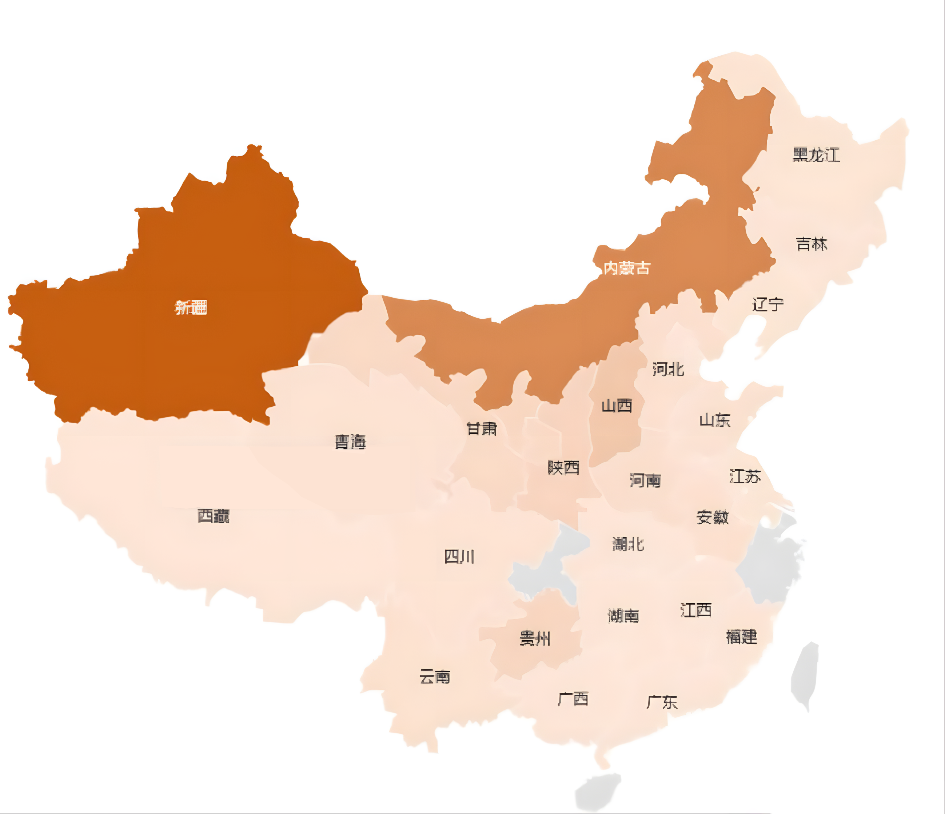
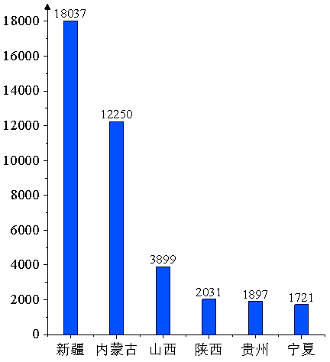
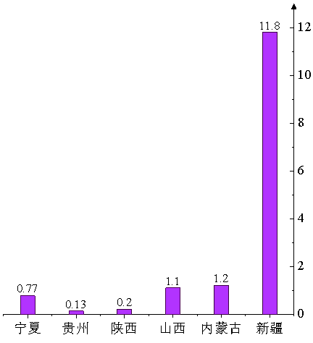


研究背景与意义
新疆矿产资源丰富，煤炭储量占全国40%，位居全国第一，同时产能增速也位居全国第一。
露天开采是我区最重要的开采方式。
煤炭储量/亿t
产能增速/亿t/a
研究背景与意义
互层岩体对爆破的影响机理
主控岩层判别方法
现场试验效果分析
研究总结
Notes:
而新疆，正是我国最重要的煤炭基地，储量占全国的40%，产能增速第一。对于新疆而言，露天开采是最高效、最主要的开采方式

Slide 6
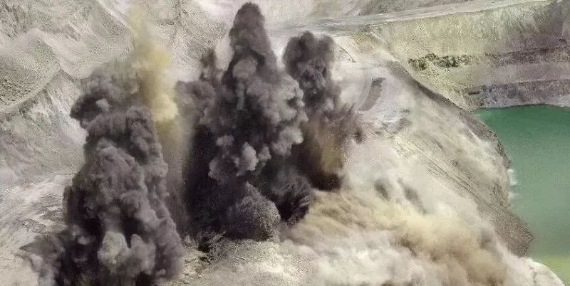
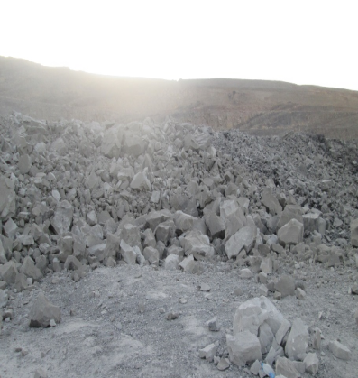
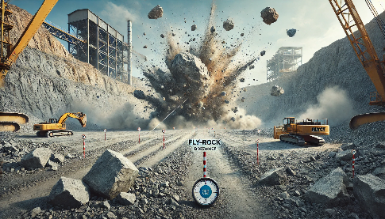
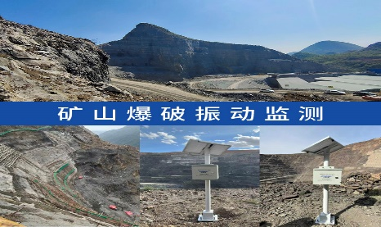
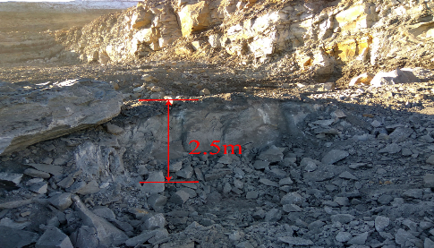
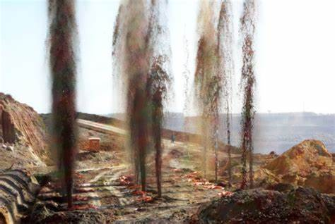
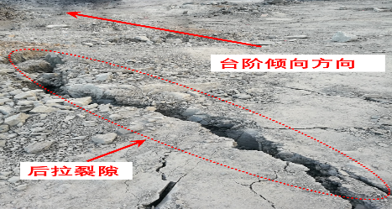
研究背景与意义
大块
飞石
振动
根底
冲孔
后拉
爆破又是露天开采的重要工艺，爆破效果的好坏直接影响矿山生产的效率、成本和生态。
研究背景与意义
互层岩体对爆破的影响机理
主控岩层判别方法
现场试验效果分析
研究总结
Notes:
爆破又是露天开采的重要工艺，爆破效果的好坏直接影响矿山生产的效率、成本和生态。

Slide 7
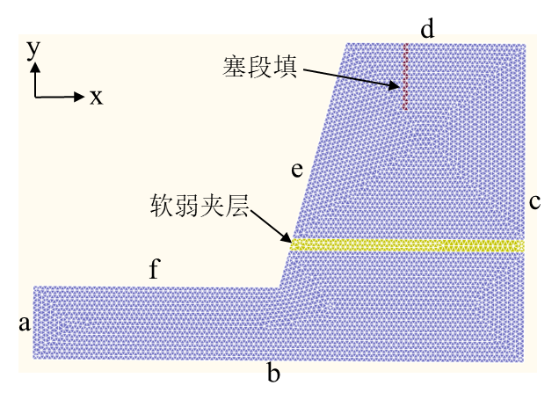
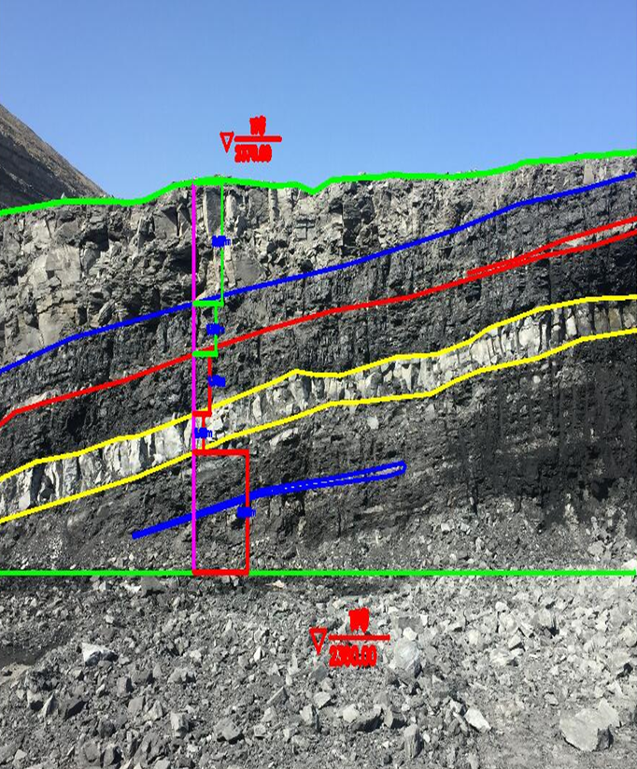
研究背景与意义
爆破效果深受岩石力学性质影响，在实际情况中，矿山的岩石力学性质分布并非单一，而是由软弱多种岩石力学性质集合而成，形成软硬相间层状岩体的现象，会造成爆破能量分布不均、沿软弱层或结构面泄露等问题，导致爆破效果极差。
软硬相间层状岩体剖面图
研究背景与意义
互层岩体对爆破的影响机理
主控岩层判别方法
现场试验效果分析
研究总结
Notes:
爆破效果深受岩石力学性质影响，在实际情况中，矿山的岩石力学性质分布并非单一，而是由软弱多种岩石力学性质集合而成，形成软硬相间层状岩体的现象，会造成爆破能量分布不均、沿软弱层或结构面泄露等问题，导致爆破效果极差。

Slide 8
研究背景与意义
01
互层岩体对露天爆破影响的机理是什么？
02
主控岩层的判别方法是什么？
研究背景与意义
互层岩体对爆破的影响机理
主控岩层判别方法
现场试验效果分析
研究总结
Notes:
那么该怎样解决以上的问题呢，对此我们提出两个核心科学问题，

Slide 9
02
互层岩体对爆破的影响机理
研究背景与意义
互层岩体对爆破的影响机理
主控岩层判别方法
现场试验效果分析
研究结论
Notes:
首先，关于互层岩体对爆破的影响机理

Slide 10
基于COMSOL的互层岩体对露天台阶爆破影响的机理研究
我们根据某个矿山的实际情况，建立了如图所示的爆破台阶模型。通过国内外学者的大量研究可见，造成互层岩体爆破效果不佳的主要原因是互层岩体中的夹层厚度、波阻抗和距底盘高度等影响因素，为了定量探明这3个因素对爆破效果的影响，给每个因素设置了3个水平变量，根据研究区的实际情况设置夹层的厚度为0.5m、1.5m和2.5m，距底盘高度为1.5m、3m和4.5m，波阻抗为1.78、3.78和5.32，采用正交实验法共需9次实验。
因素 | 厚度/m | 高度/m | 波阻抗/10⁶kg/（m²·s）
实验1 | 0.5 | 1.5 | 1.78
实验2 | 0.5 | 3 | 3.78
实验3 | 0.5 | 4.5 | 5.32
实验4 | 1.5 | 1.5 | 3.78
实验5 | 1.5 | 3 | 5.32
实验6 | 1.5 | 4.5 | 1.78
实验7 | 2.5 | 1.5 | 5.32
实验8 | 2.5 | 3 | 1.78
实验9 | 2.5 | 4.5 | 3.78
模型尺寸为：x方向长度为20m，y方向长度为20m，台阶高度为10m，坡度为75°。炮孔直径为138mm，超钻深度为1.3m，炮孔深度L为11.3m，填塞长度ld为2.8m。
研究背景与意义
互层岩体对爆破的影响机理
主控岩层判别方法
现场试验效果分析
研究结论
Notes:
我们根据某个矿山的实际情况，建立了如图所示的爆破台阶模型。通过国内外学者的大量研究可见，造成互层岩体爆破效果不佳的主要原因是互层岩体中的夹层厚度、波阻抗和距底盘高度等影响因素，本次讨论也围绕这三个因素展开。为此，我们设计了正交试验方案

Slide 11
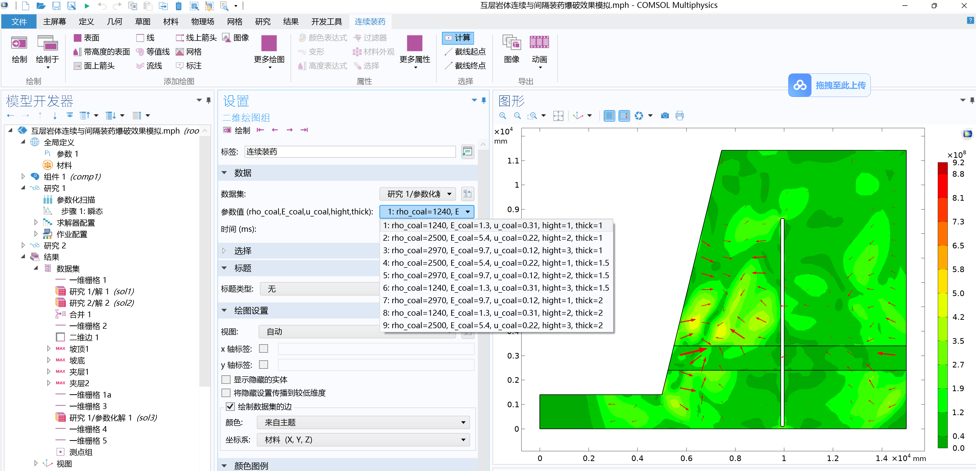
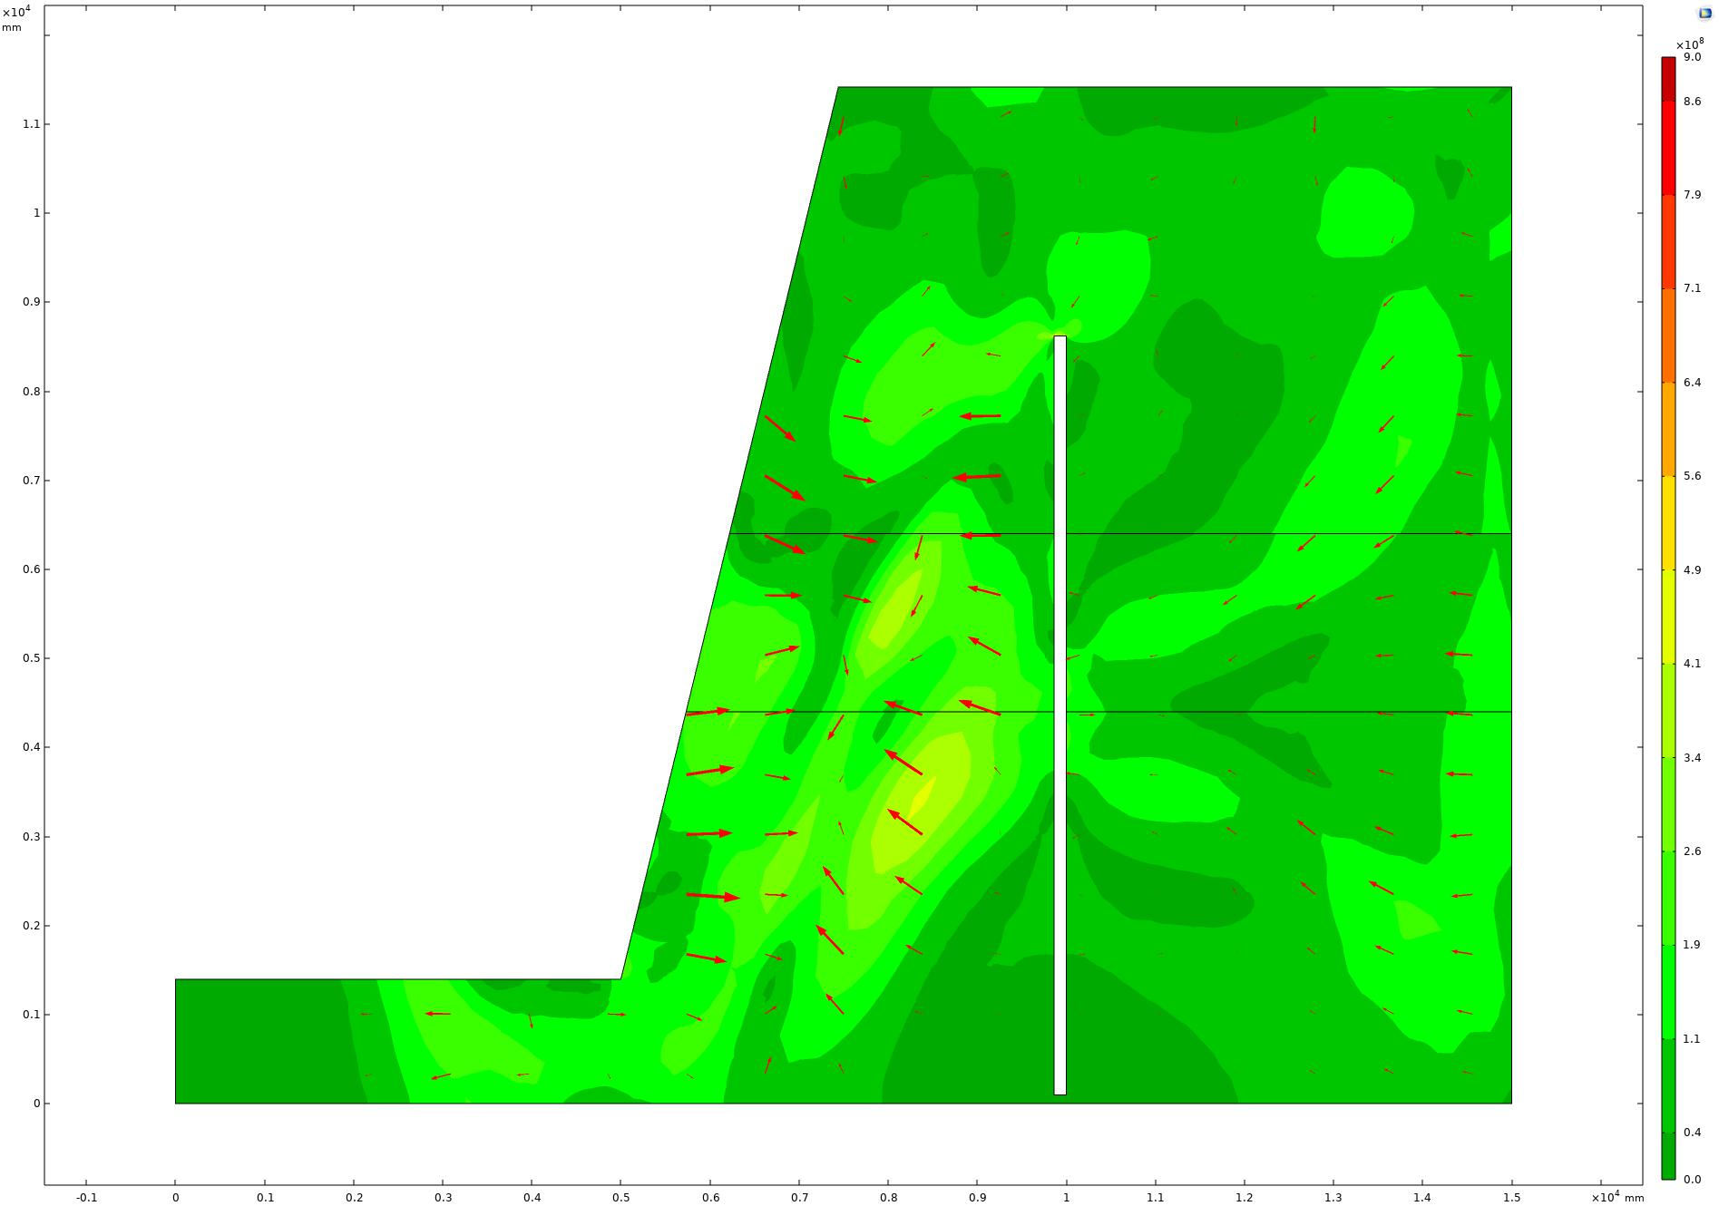
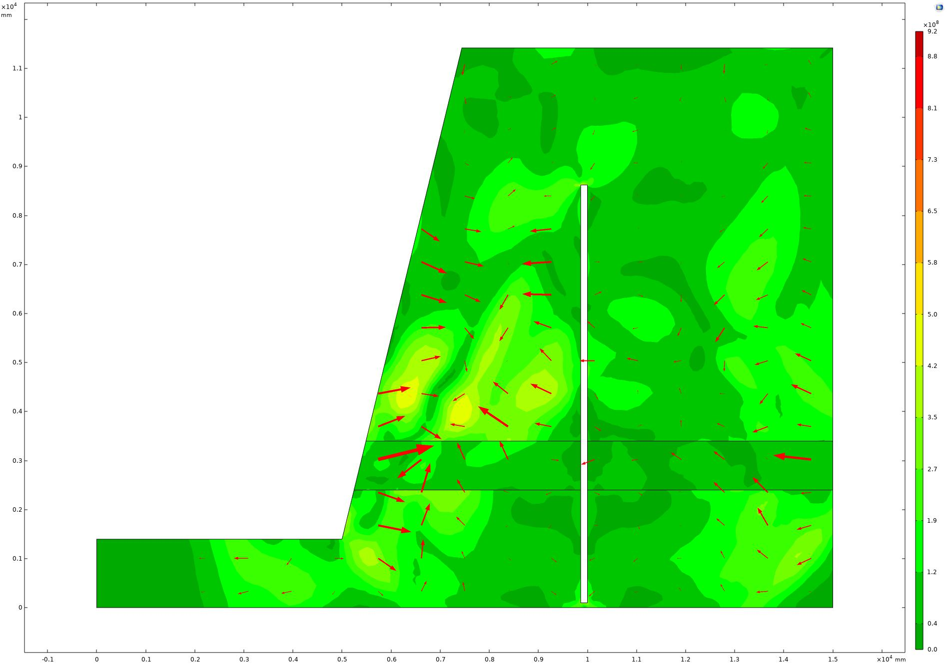

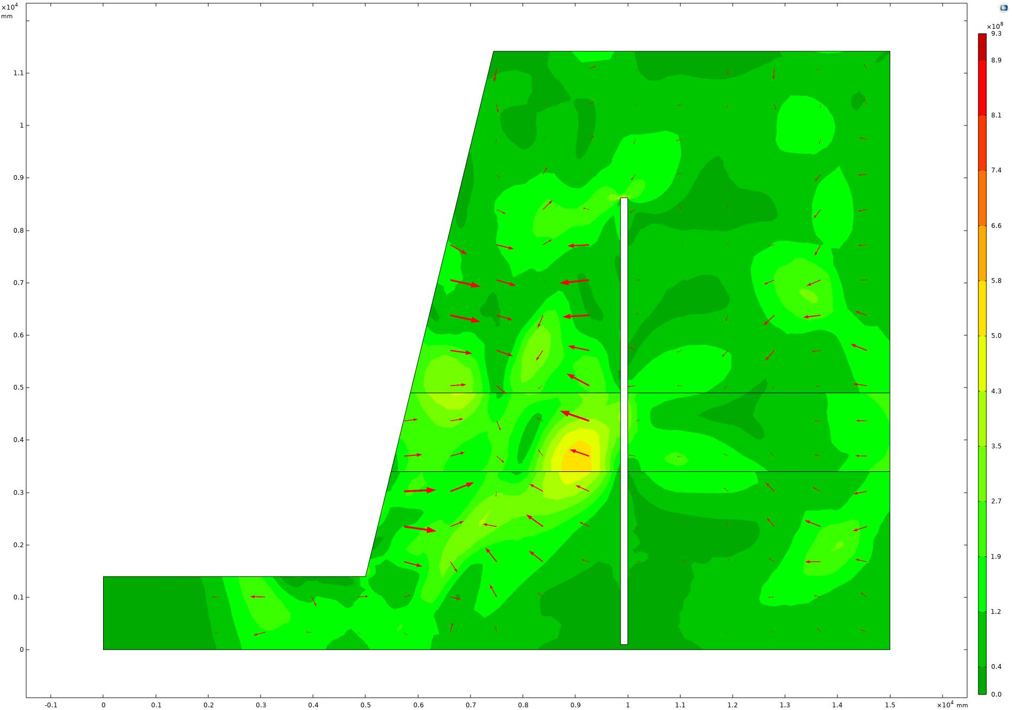
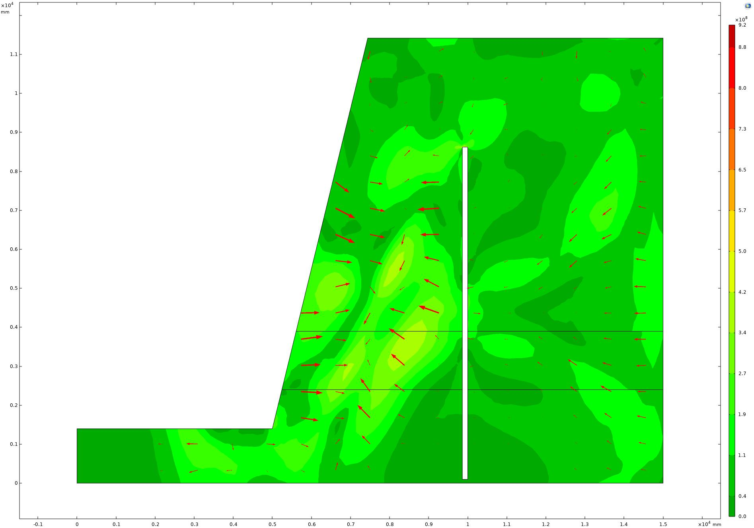
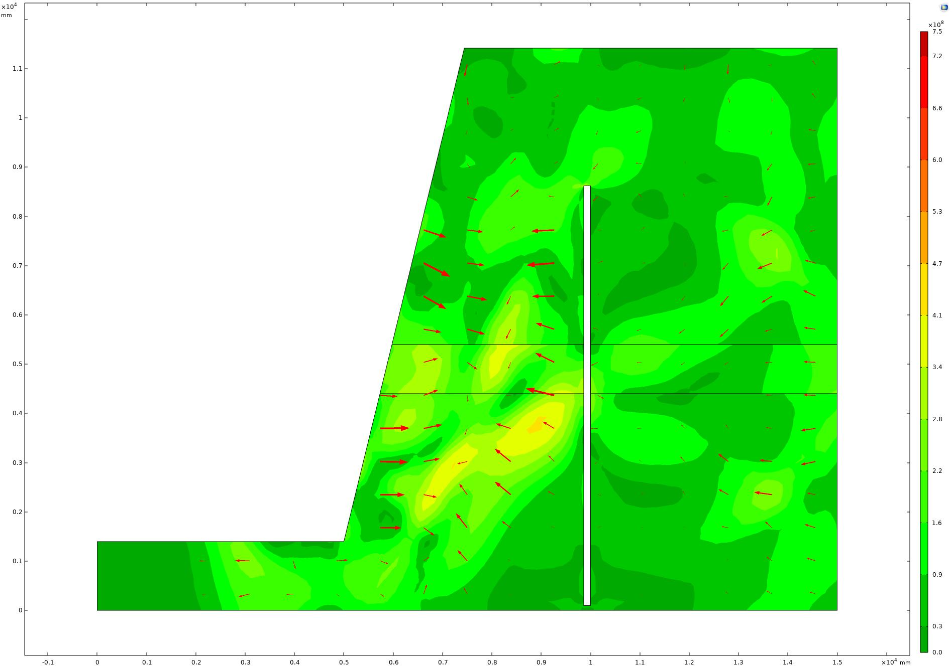
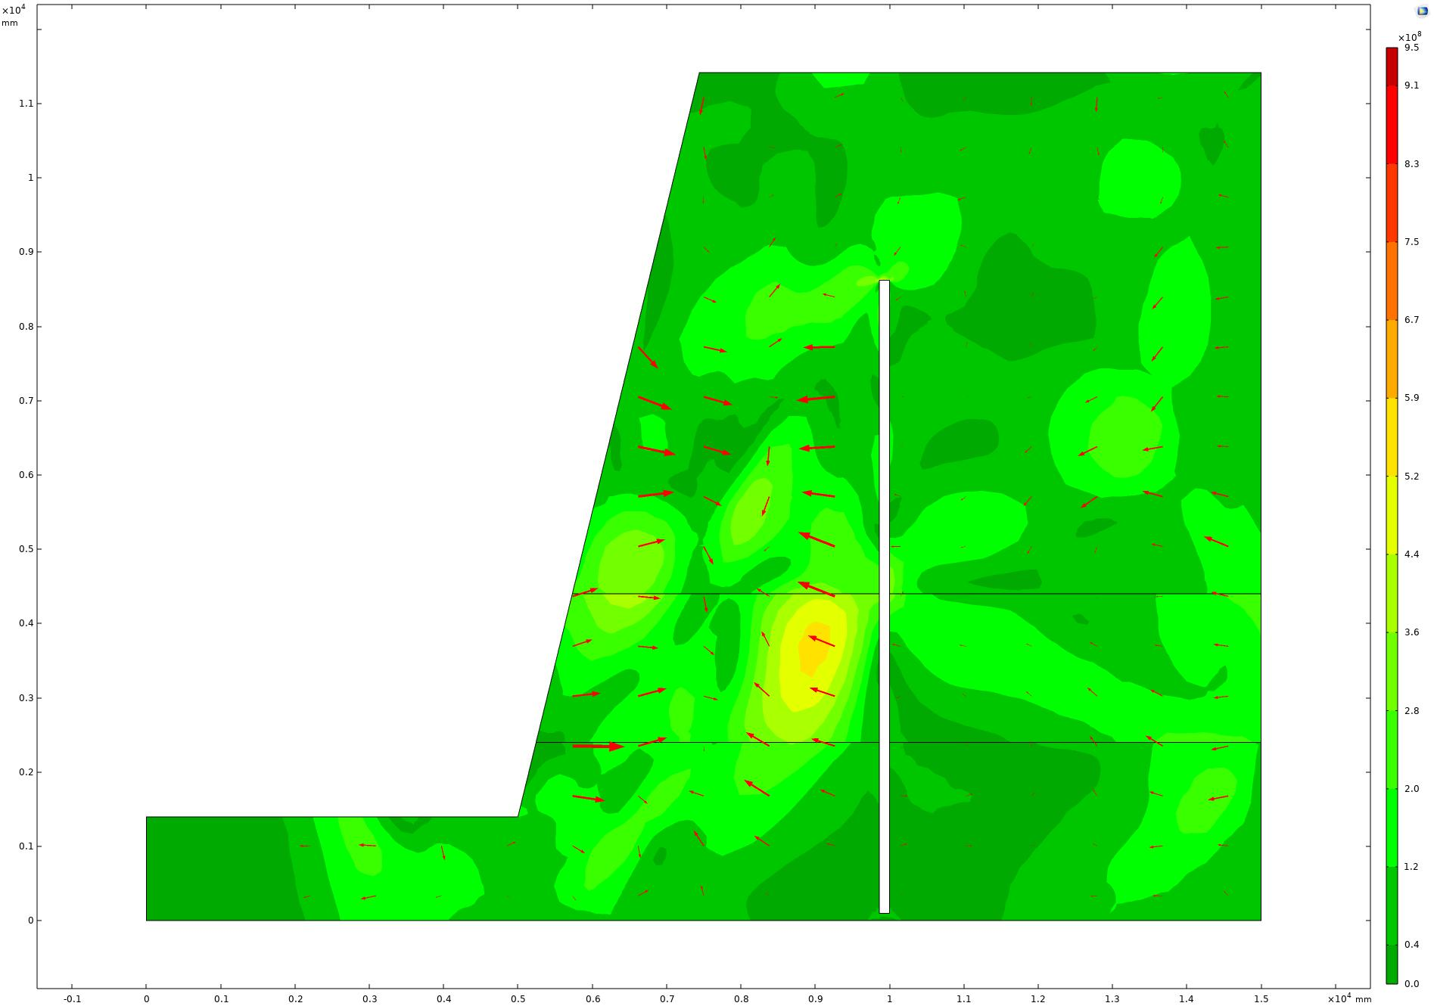
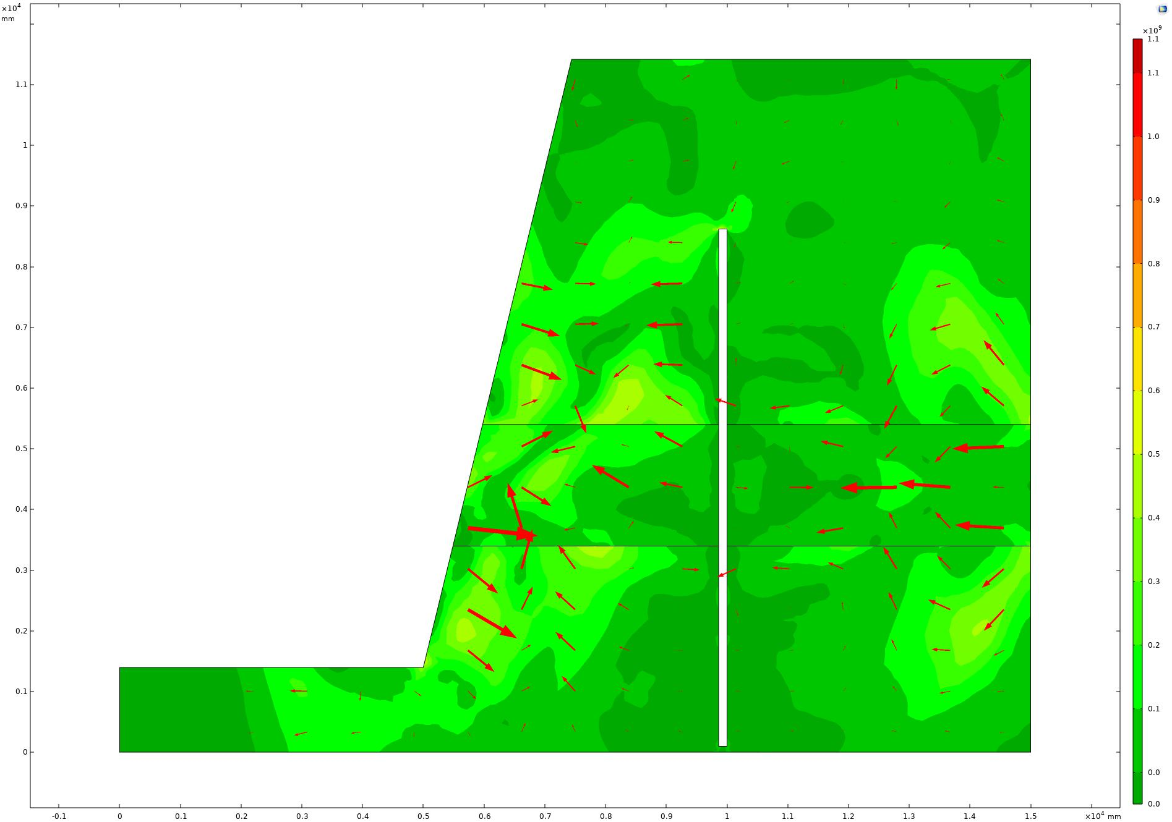

基于COMSOL的互层岩体对露天台阶爆破影响的机理研究
方案1
方案2
方案3
方案4
方案5
方案6
方案7
方案8
方案9
按照正交实验方案，利用COMSOL的参数扫描功能实现方案的设置，并计算完成了9组实验。
不同方案的Tresca应力分布图
研究背景与意义
互层岩体对爆破的影响机理
主控岩层判别方法
现场试验效果分析
研究结论

Slide 12
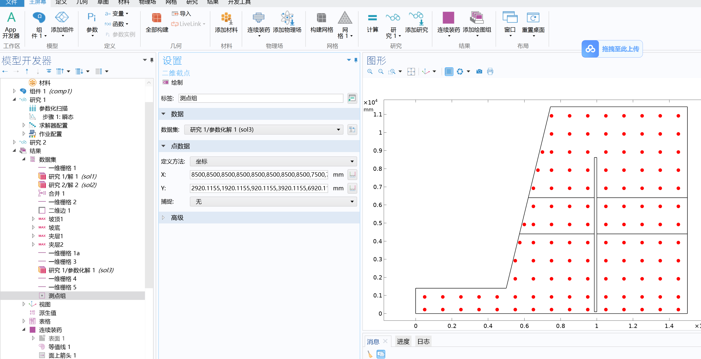
基于COMSOL的互层岩体对露天台阶爆破影响的机理研究
利用二维截点功能，在爆区设置122个测点，并获取5ms时各个测点上的Tresca应力值
研究背景与意义
互层岩体对爆破的影响机理
主控岩层判别方法
现场试验效果分析
研究结论

Slide 13
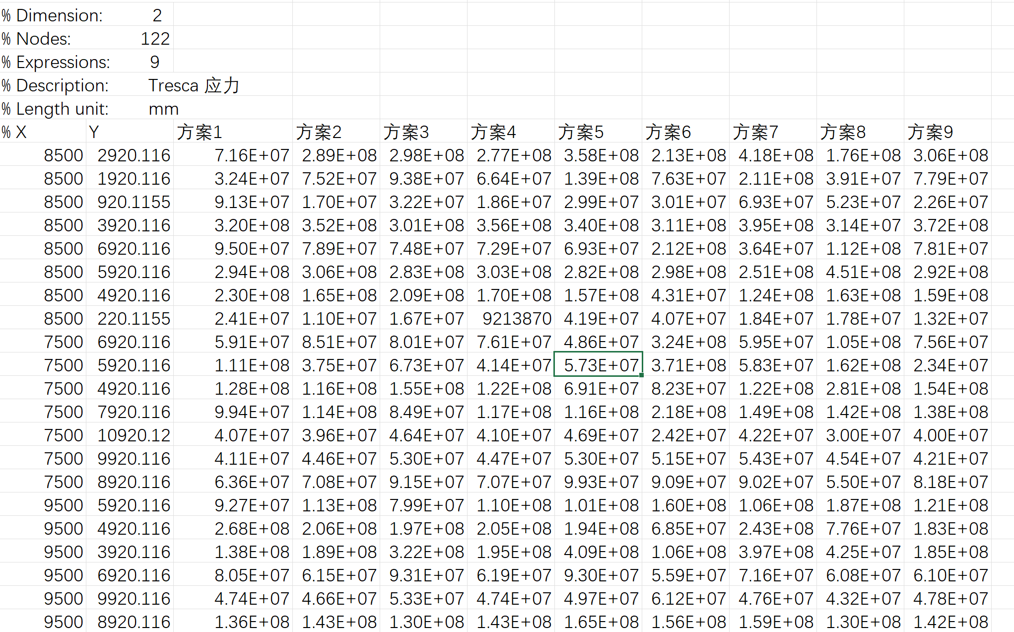
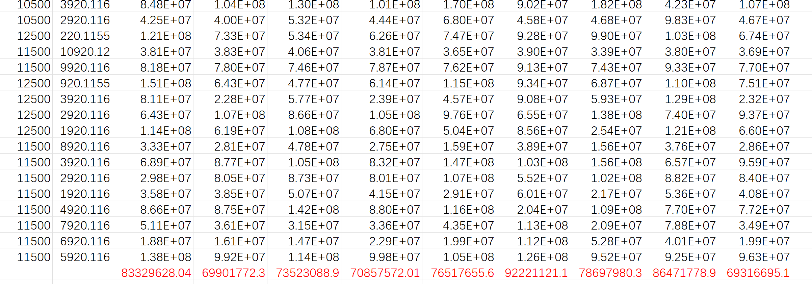
基于COMSOL的互层岩体对露天台阶爆破影响的机理研究结论
因素 | 厚度 | 高度 | 密度/波阻抗 | 实验结果
实验1 | 1 | 1 | soft | 7
实验2 | 1 | 2 | middle | 9
实验3 | 1 | 3 | hard | 8
实验4 | 1.5 | 1 | middle | 2
实验5 | 1.5 | 2 | hard | 6
实验6 | 1.5 | 3 | soft | 5
实验7 | 2 | 1 | hard | 1
实验8 | 2 | 2 | soft | 4
实验9 | 2 | 3 | middle | 3
均值1 | 8 | 3.667 | 5.667 | 5.667
均值2 | 4.333 | 6.333 | 4.667 | 5
均值3 | 2.667 | 5 | 4.667 | 4.333
极差 | 5.333 | 2.666 | 1 | 1.334
通过分析标准方差评价爆破效果。标准方差数值越小，表示应力分布越均匀→爆破效果越好→实验结果排名越靠前
研究背景与意义
互层岩体对爆破的影响机理
主控岩层判别方法
现场试验效果分析
研究结论
Notes:
通过分析标准方差来评价爆破效果。得出结论：标准方差数值越小，代表应力分布越均匀，爆破效果就越好。

Slide 14
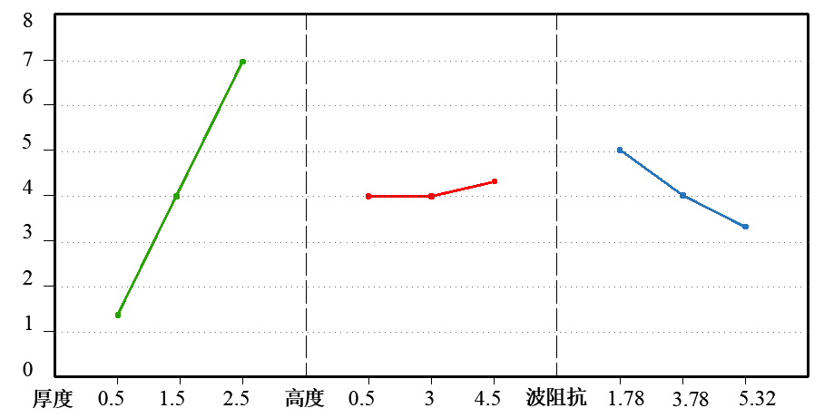
基于COMSOL的互层岩体对露天台阶爆破影响的机理研究结论
因素 | 厚度T | 高度H | 波阻抗R | 爆破效果排名
方案1 | T1 | H1 | R1 | 7
方案2 | T1 | H2 | R2 | 9
方案3 | T1 | H3 | R3 | 8
方案4 | T2 | H1 | R2 | 2
方案5 | T2 | H2 | R3 | 6
方案6 | T2 | H3 | R1 | 5
方案7 | T3 | H1 | R3 | 1
方案8 | T3 | H2 | R1 | 4
方案9 | T3 | H3 | R2 | 3
均值1 | 1.333 | 4 | 5
均值2 | 4 | 4 | 4
均值3 | 7 | 4.333 | 3.333
极差 | 5.667 | 0.333 | 1.667
根据极差分析的理论，某因素的极差值越大代表该因素对结果的影响越明显。从表中的可以明显看出，厚度对爆破效果影响最大，其次为波阻抗，软弱夹层距离底盘的高度对效果影响程度很小。由效应曲线可见软弱夹层厚度越大、波阻抗越小时，爆破效果越差，软弱夹层距底盘的高度对效果的影响不明显。
研究背景与意义
互层岩体对爆破的影响机理
主控岩层判别方法
现场试验效果分析
研究结论
Notes:
根据极差分析的理论，厚度对爆破效果影响最大，其次为波阻抗，软弱夹层距离底盘的高度对效果影响程度很小。由效应曲线可见软弱夹层厚度越大、波阻抗越小时，爆破效果越差，软弱夹层距底盘的高度对效果的影响不明显。

Slide 15
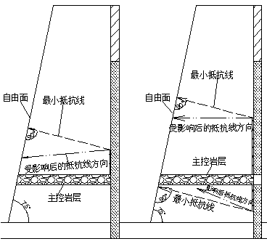
基于COMSOL的互层岩体对露天台阶爆破影响的机理研究结论
互层岩体中主控岩层的存在影响了应力波的传递方向和分布特征，且主控岩层的力学特性、几何特征及空间位置对炸药能量分布均有一定的影响。
采用间隔装药是解决互层岩体爆破的关键技术，但在间隔装药结构的设计过程中须准确判断出主控岩层的位置才能取得较好的爆破效果。
然而，在实际台阶内各岩层的厚度、倾角、力学参数等有多种多样的组合方式，台阶内的整体与局部工程地质性质不断变化，所以影响炸药能量分布的条件也在发生变化，且规律性不强，这对快速准确判断主控岩层的位置带了一定的难度。这就回到了我们最初提出的第二个问题：在复杂多变的地质条件下，我们如何快速判断哪一层是需要重点对待的‘主控岩层’呢？
研究背景与意义
互层岩体对爆破的影响机理
主控岩层判别方法
现场试验效果分析
研究结论
Notes:
在现场通常采用间隔装药 来应对这种情况，但间隔装药结构的设计过程中须准确判断出主控岩层的位置才能取得较好的爆破效果。然而，在实际情况中，台阶内的整体与局部工程地质性质是不断变化的，这对快速准确判断主控岩层的位置带了一定的难度。这就回到了我们最初提出的第二个问题：在复杂多变的地质条件下，我们如何快速判断哪一层是需要重点对待的‘主控岩层’呢？

Slide 16
03
主控岩层判别方法
研究背景与意义
互层岩体对爆破的影响机理
主控岩层判别方法
现场试验效果分析
研究总结

Slide 17
基于能耗分级的主控岩层判别方法
主控岩层判别方法研究
各层厚度
各层波阻抗
各层能耗
台阶整体波阻抗
矿区波阻抗分级区间
台阶波阻抗分级区间
各层能耗占比Q_{i}
台阶波阻抗等级N
整体波阻抗等级M
各层波阻抗等级L_{i}
矿区同等级台阶炸药单耗
各层能耗等级差D_{i}
探索主控岩层判别方法通过分析岩层波阻抗的能量级配关系，找出控制爆破效果的主控软弱层，最后根据判定结果指导台阶爆破的间隔装药设计。
估算
各岩层软弱系数K_{i}
取最小值
台阶整体炸药单耗
判定台阶岩体主控软弱夹层
指导软硬相间层状岩体台阶爆破间隔装药
研究背景与意义
互层岩体对爆破的影响机理
主控岩层判别方法
现场试验效果分析
研究总结
Notes:
探索主控岩层判别方法通过分析岩层波阻抗的能量级配关系，找出控制爆破效果的主控软弱层，最后根据判定结果指导台阶爆破的间隔装药设计。

Slide 18
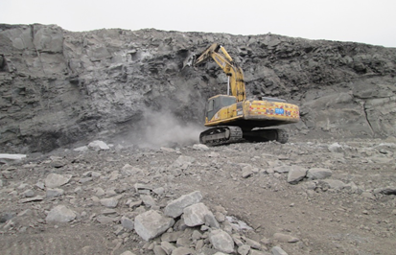
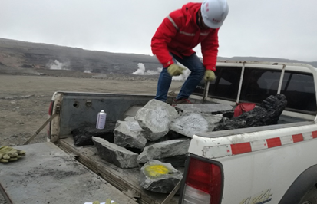
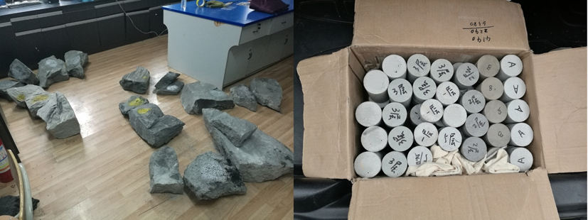
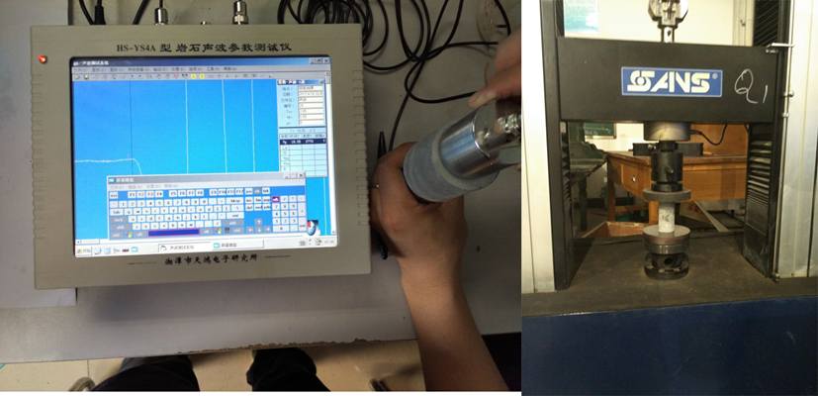
基于能耗分级的主控岩层判别方法
岩层编号 | 单轴抗压/MPa | 内聚力/Mpa | 内摩擦/° ′ | 纵波速/m/s | 密度kg/m³
1 | 31.04 | 4.68 | 41°11′ | 2273 | 2342
2 | 15.19 | 4.85 | 36°02′ | 1782 | 2323
3 | 40.11 | 6.66 | 40°34′ | 2660 | 2380
4 | 3.41 | 0.21 | 36°14′ | 1322 | 1350
5 | 69.82 | 16.3 | 39°22′ | 3148 | 2539
现场取样
现场取样
试件制备
室内测试
我们在室内外进行一系列的采样与测试，得到5层岩石力学性质具体数值
研究背景与意义
互层岩体对爆破的影响机理
主控岩层判别方法
现场试验效果分析
研究总结
Notes:
我们在室内外进行一系列的采样与测试，得到5层岩石力学性质具体数值

Slide 19
将数值结果根据刚刚提到的判别方法，一步一步代入计算，最终得出了主控岩层的一个判别依据
基于能耗分级的主控岩层判别方法
并根据R_{i}=ρ_{i}C_{i}计算各岩层的波阻抗，其中R_{i}是岩石波阻抗，ρ_{i}为岩石密度，C_{i}为岩石纵波速，以该台阶内最大波阻抗R_{max}和最小波阻抗R_{min}作为上下限，根据下式计算出5个等间距区间：
1.岩层波阻抗等级划分区间的构建
G_{j}=R_{min}+（R_{max}-R_{min}）/5×j（j=1，2，3，4） （1）
炸药单耗的分级依据：R_{min}-G₁为低、G₁-G₂为较低、G₂-G₃为中、G₃-G₄为较高、G₄-R_{max}为高。
将台阶功率密度P_{w}的表述简化为式（2），对式（2）进行量纲分析可知P_{w}与波阻抗R单位相同，台阶功率密度即为台阶整体的波阻抗。
2.建台阶整体炸药单耗量的预测
P_{w}=[（R₁×D₁）+…+（R_{i}×D_{i}）]/H（i=n，岩层数量） （2）
为确定台阶整体的炸药单耗，可将计算得到的台阶波阻抗Pw值与2.1节中构建的波阻抗5级区间进行对比，确定该爆破台阶的整体炸药单耗等级，由此可以根据以往同类岩石爆破的单耗经验得到该台阶的炸药单耗量。
计算各层波阻抗等级与台阶整体波阻抗等级间的绝对级差|N|（例如，高级和中级间相差较低和较高2级，则|N|=2），然后按式（3）计算各个岩层的波阻抗在台阶整体波阻抗P_{w}中的占比P_{i}：
3.主控岩层位置的判别
P_{i}=（R_{i}×D_{i}）/H/P_{w}×100%（i=n，岩层数量） （3）
在上述计算的基础上按式（4）计算主控岩层位置判别系数K_{m}，选取最大值对应的岩层作为主控岩层。
K_{m}=P_{i}×|N| （4）
研究背景与意义
互层岩体对爆破的影响机理
主控岩层判别方法
现场试验效果分析
研究总结
Notes:
将数值结果根据刚刚提到的判别方法，一步一步代入计算，最终得出了主控岩层的一个判别依据

Slide 20
04
现场试验效果分析
研究背景与意义
互层岩体对爆破的影响机理
主控岩层判别方法
现场试验效果分析
研究总结

Slide 21
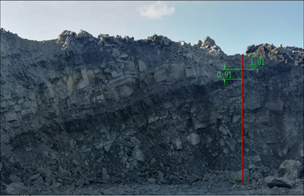
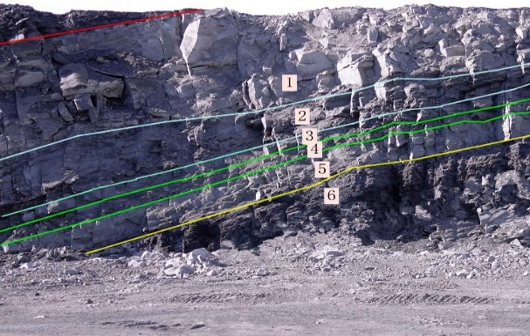
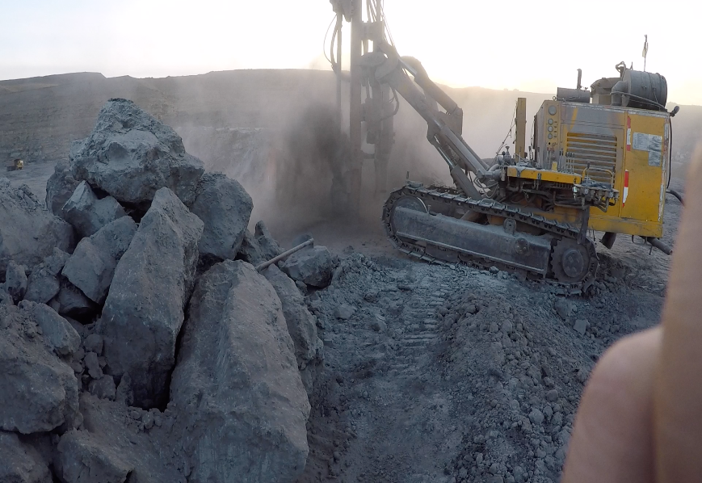
现场试验效果分析
接下来，我们将这套方法应用到现场一个典型的6层互层台阶岩体中
研究背景与意义
互层岩体对爆破的影响机理
主控岩层判别方法
现场试验效果分析
研究总结
Notes:
接下来，我们将这套方法应用到现场一个典型的6层互层台阶岩体中。

Slide 22
现场试验效果分析
主控岩层判别计算
Discrimination calculation of main control stratum
炸药单耗等级划分依据
The rank of explosive consumption
岩层编号 | C_{i}纵波速/（m/s） | ρ_{i}密度/（kg/m³） | D_{i}厚度/m | R_{i}波阻抗/ kg/（m²·s） | R_{i}×D_{i}/H/ kg/（m²·s） | 岩层波阻抗等级 | |N|绝对级差 | P_{i}岩层耗能占比/% | K_{m}位置判别系数 | 确定主控岩层
1 | 2273 | 2342 | 3.0 | 5323366 | 1597009.8 | 中 | 0 | 35.2 | 0.0
2 | 1782 | 2123 | 3.0 | 3783186 | 1134955.8 | 较低 | 1 | 25.0 | 25.0 | 主控岩层
3 | 2660 | 2380 | 1.2 | 6330800 | 759696.0 | 较高 | 1 | 16.7 | 16.7
4 | 1322 | 1350 | 1.6 | 1784700 | 285552.0 | 低 | 2 | 6.3 | 12.6
5 | 3148 | 2539 | 0.5 | 7992772 | 399638.6 | 高 | 2 | 8.8 | 17.6
6 | 2084 | 2475 | 0.7 | 5157900 | 361053.0 | 中 | 0 | 8.0 | 0.0
P_{w}台阶总体波阻抗 |  |  |  |  | 4 537905.2
炸药单耗分级 | 等级数值区间 | 台阶整体炸药单耗等级
低 | 1784700.0～3026314.4
较低 | 3026314.4～4267928.8
中 | 4267928.8～5509543.2 | 4537905.2
较高 | 5509543.2～6751157.6
高 | 6751157.6～7992772.0
通过现场测量、取样和室内测试得到了各层厚度、密度及纵波速值，再计算可得到各层的波阻抗值，由此我们识别出主控岩层，并据此设计了间隔装药方案。
研究背景与意义
互层岩体对爆破的影响机理
主控岩层判别方法
现场试验效果分析
研究总结
Notes:
通过现场测量、取样和室内测试得到了各层厚度、密度及纵波速值，再计算可得到各层的波阻抗值，由此我们识别出主控岩层，并据此设计了间隔装药方案。

Slide 23
现场试验效果分析
我们设置对照组与实验组进行对比
实验组
对照组
研究背景与意义
互层岩体对爆破的影响机理
主控岩层判别方法
现场试验效果分析
研究总结
Notes:
我们设置对照组与实验组进行对比

Slide 24
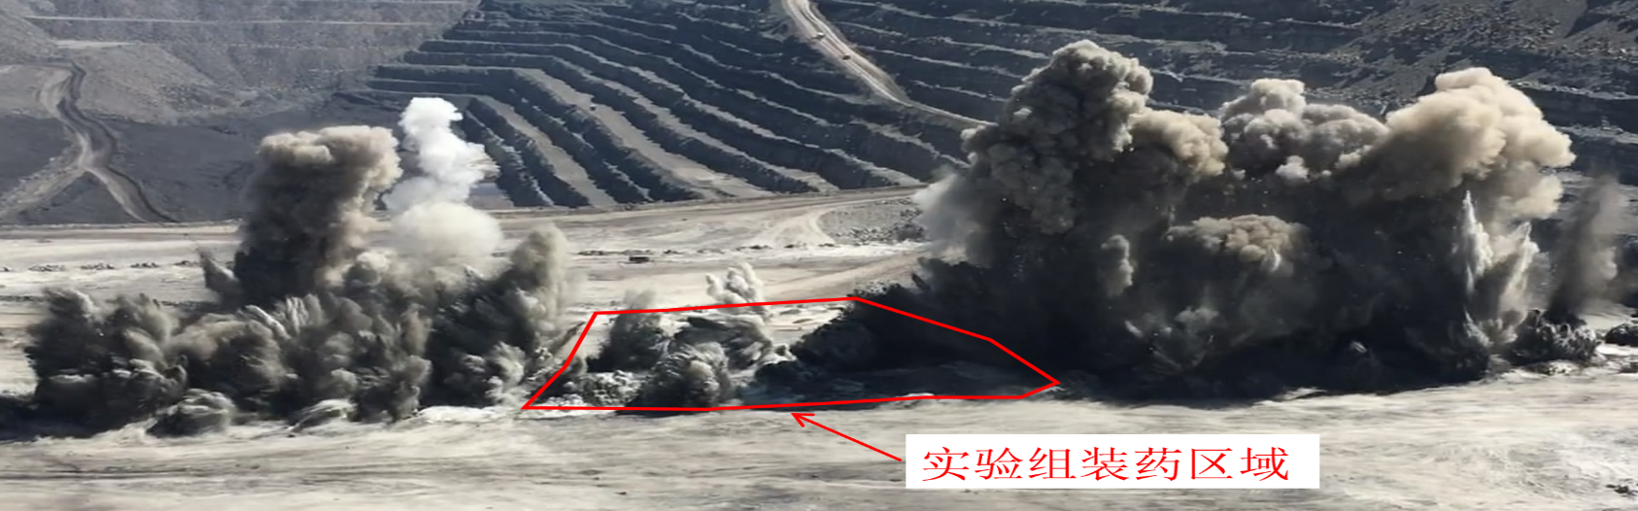
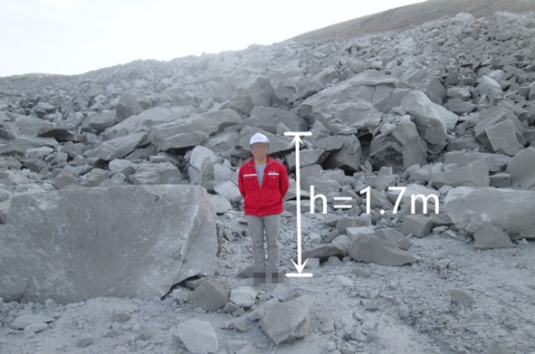
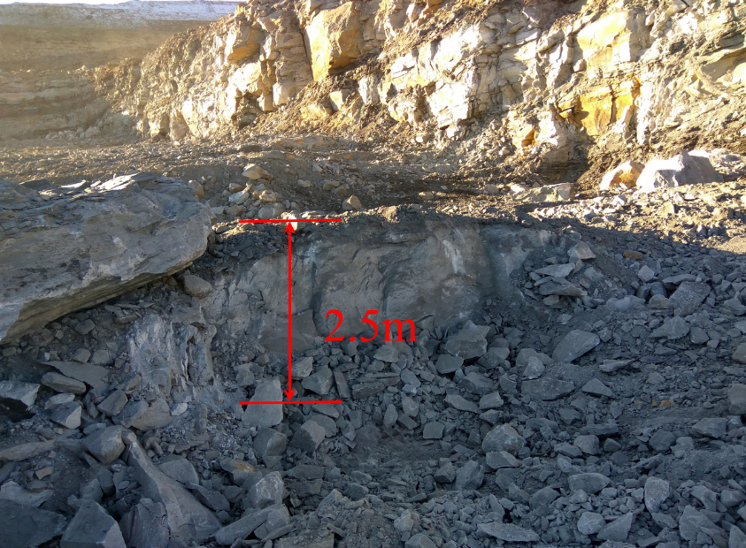
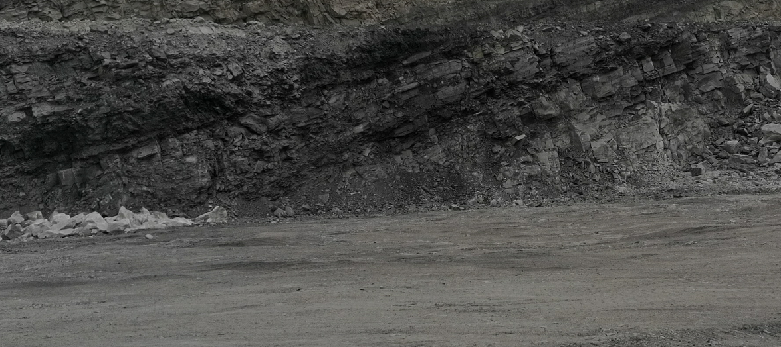
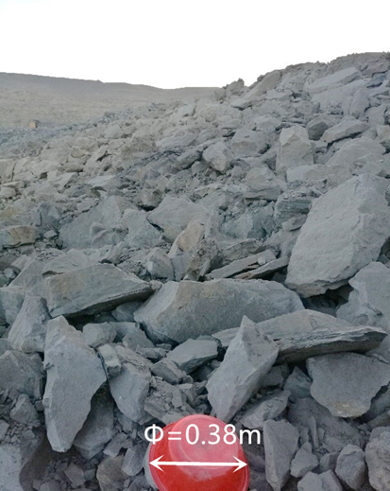
现场试验效果分析
爆破冲孔情况
对照组岩体破碎情况
实验组岩体破碎情况
对照组根底情况
实验组根底情况
可得出爆破后，实验组台阶岩体岩块破碎较为均匀，根底较少，符合爆破效果要求；对照组由于炸药能量分布不均产生了较大的岩块，尚需进行二次破碎，增加了破岩成本。
研究背景与意义
互层岩体对爆破的影响机理
主控岩层判别方法
现场试验效果分析
研究总结
Notes:
可得出爆破后，实验组台阶岩体岩块破碎较为均匀，根底较少，符合爆破效果要求；对照组由于炸药能量分布不均产生了较大的岩块，尚需进行二次破碎，增加了破岩成本。

Slide 25

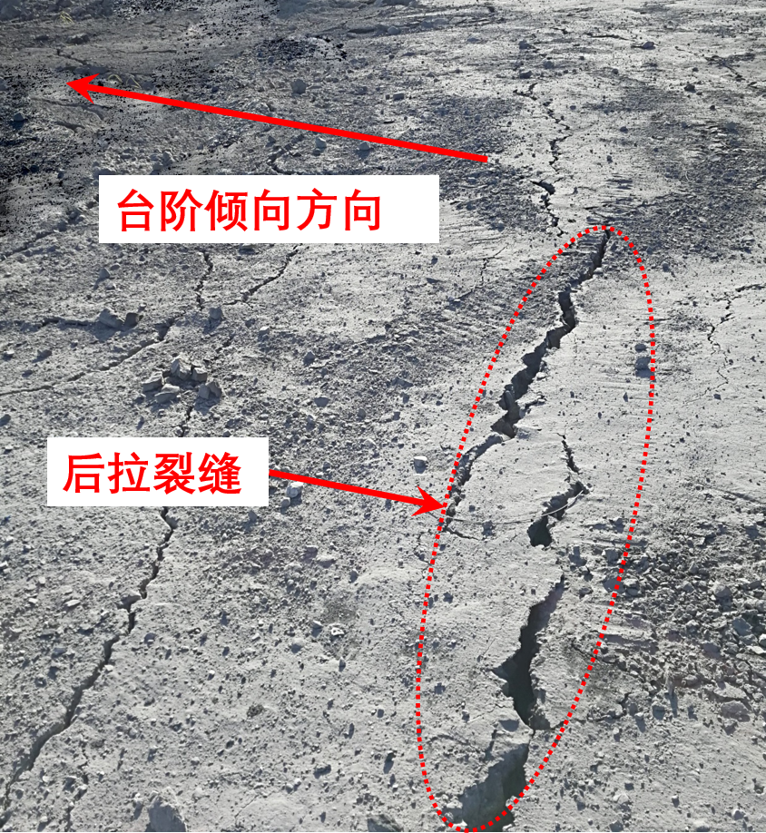
现场试验效果分析
对照组后拉情况
实验组后拉情况
台阶后拉情况都表明在主控软弱层处间隔装药的的爆破效果要好于在次主控软弱层处间隔的爆破效果，两种验证方式都说明了构建的爆破工程地质分类方法符合现场实际，能够指导现场间隔装药设计。
研究背景与意义
互层岩体对爆破的影响机理
主控岩层判别方法
现场试验效果分析
研究总结
Notes:
台阶后拉情况都表明在主控软弱层处间隔装药的的爆破效果要好于在次主控软弱层处间隔的爆破效果，两种验证方式都说明了构建的爆破工程地质分类方法符合现场实际，能够指导现场间隔装药设计。

Slide 26
05
研究总结
研究背景与意义
互层岩体对爆破的影响机理
主控岩层判别方法
现场验证效果分析
研究总结

Slide 27
研究总结
结论
基于COMSOL数值模拟试验表明互层岩体中的主控岩层是造成炸药能量分布不均的主要原因，采用间隔装药结构能有效改善炸药能量分布不均的问题。
基于COMSOL的互层岩体对露天台阶爆破影响的机理研究
主控岩层由于自身波阻抗与其他岩层差异性较大，易在台阶内部形成弱自由面，影响了原本指向台阶坡面自由面的最小抵抗线的分布方向，进而使得爆破效果偏离预期需求。
探寻最大能耗差异的岩层为目标，提出了考虑主控岩层厚度、波阻抗及在整个台阶中的能耗占比的主控岩层判别系数概念，并构建了具体的计算方法。
本次汇报提出的主控岩层判别方法仅从理论方面进行了考虑，在实际取值计算过程中还需结合岩层自身的解理裂隙分布情况进行修正，此方面的量化系数的引入尚需进一步的研究；
未来我们尚需更多的工业测试进行详细的对比分析。
基于能耗分级的主控岩层判别方法
研究背景与意义
互层岩体对爆破的影响机理
主控岩层判别方法
现场验证效果分析
研究总结
Notes:
本次汇报提出的主控岩层判别方法仅从理论方面进行了考虑，在实际取值计算过程中还需结合岩层自身的解理裂隙分布情况进行修正，此方面的量化系数的引入尚需进一步的研究；
未来我们尚需更多的工业测试进行详细的对比分析。

Slide 28
2024年自治区重大科技专项
超高海拔区战略性金属矿产露天开采精细绿色爆破技术
— THANKS —
恳请各位专家批评指导
汇报人：张蓓

Slide 29
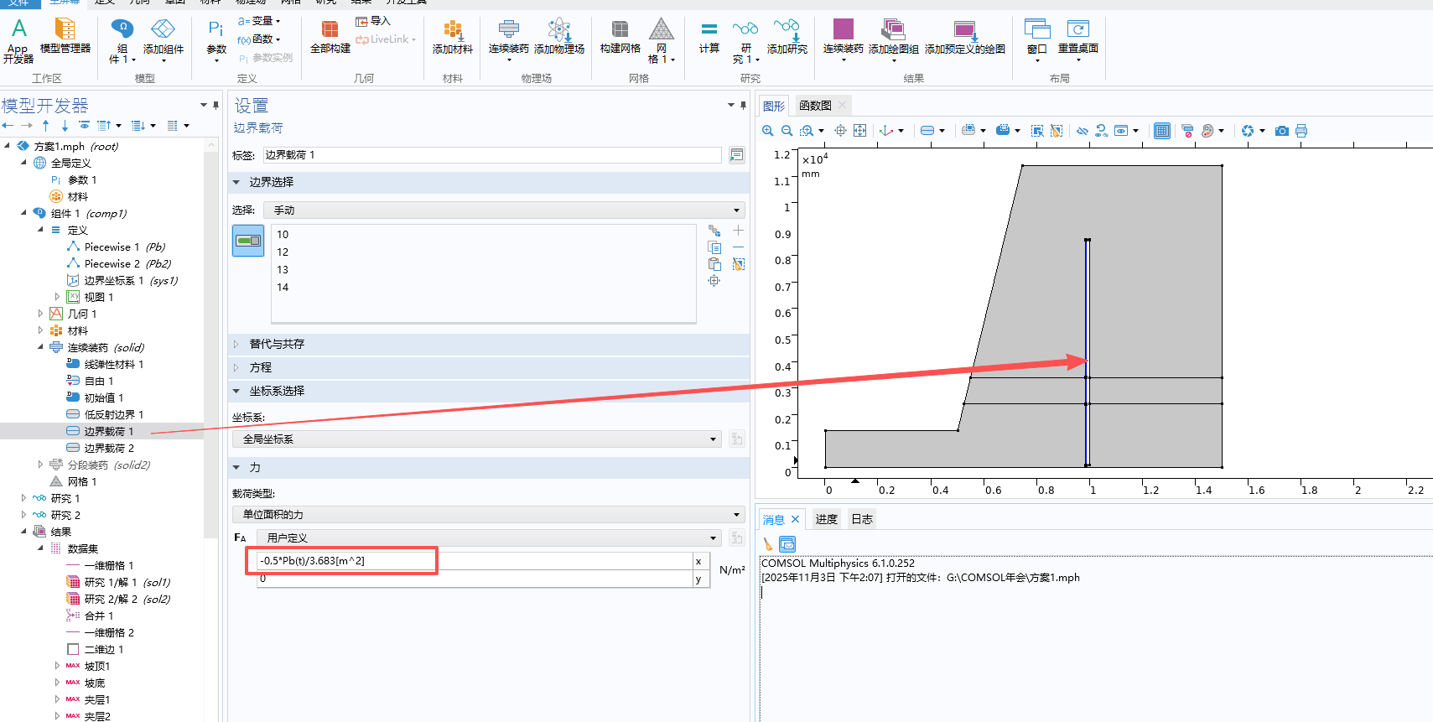
模拟爆破

Slide 30
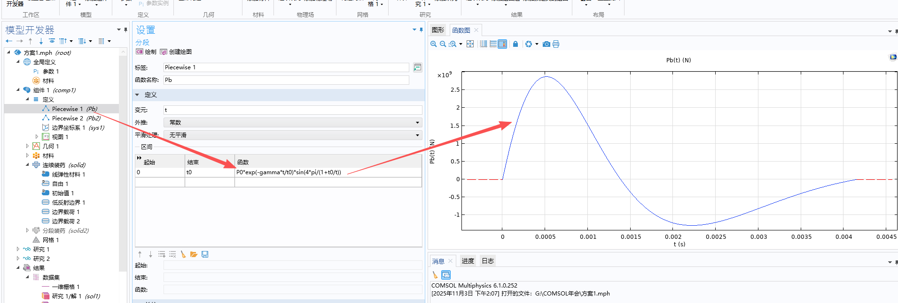
模拟爆破

